Slide 2
A cura di: Antonella Ermacora, Giuseppe Masengo

Slide 3
DESCRIZIONE ATTIVITÀ
A partire dalla selezione di alcune immagini considerate rappresentative di diversi aspetti del digitale, si elabora una mappa delle rappresentazioni della tecnologia digitale nella classe e si termina con una digital challenge.

Slide 4
Rilevare le abitudini di consumo e le conoscenze rispetto alle tecnologie digitali.
Far emergere rappresentazioni dominanti rispetto alla tecnologia.
Fornire informazioni e competenze rispetto all’utilizzo critico e consapevole della tecnologia digitale.
Stimolare i dubbi, le domande, la discussione e il confronto di opinioni rispetto all’utilizzo del digitale.
OBIETTIVI SPECIFICI

Slide 5
DESTINATARI
DURATA
L’attività è rivolta ad alunni delle classi quinte della Scuola Primaria, ma può̀ essere sperimentata anche con le classi quarte.
L’attività può̀ durare dai 60 ai 75 minuti: la durata varia sulla base del tempo dedicato alla discussione che segue la scelta delle immagini nella seconda fase.

Slide 6
LIFE SKILL
Favoriscono:
Maggiore resistenza all’influenza negativa dei pari o dei messaggi che provengono dalla società.
Incremento della consapevolezza di sé.
Migliori strategie di autoprotezione.
Pensiero critico
Consapevolezza di sé
Capacità di prendere decisioni

Slide 7
L’attività si suddivide in tre fasi:
Apertura
Immagini della tecnologia
Digital Challenge
Al fondo di ogni unità sono presenti:
Collegamenti con la didattica
Suggerimenti metodologici
Approfondimenti

Slide 8
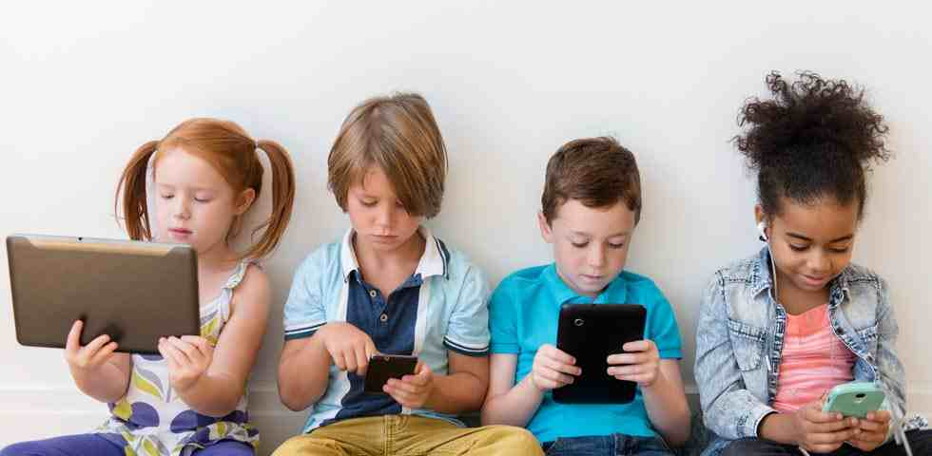
APERTURA
Introduzione e riflessione sull’uso quotidiano della tecnologia.
Confronto e condivisione di esperienze e pareri.

Slide 9
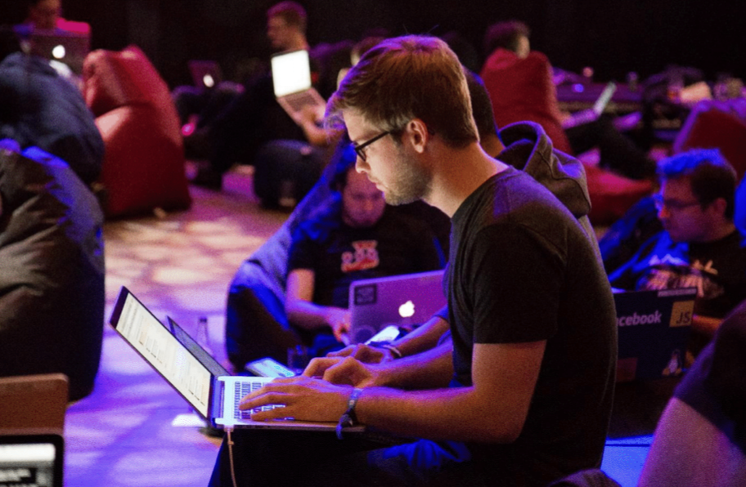
IMMAGINI DELLA TECNOLOGIA
Proiezione di immagini (scaricabili dal blog).
Elaborazione di una mappa delle rappresentazioni del digitale.
Riflessione e condivisione.

Slide 10
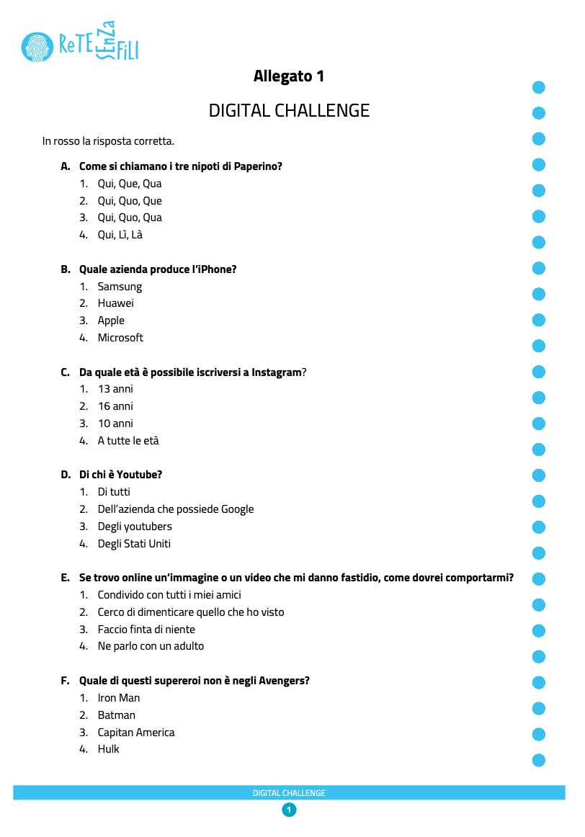
DIGITAL CHALLENGE
Quiz a tempo.
Squadre di 3 / 4 giocatori.
Commento e rielaborazione per stimolare maggiore consapevolezza.

Slide 11
Progetto finanziato dal Dipartimento Politiche Antidroga DPA della Presidenza del Consiglio dei Ministri

